Slide 2
স্বাগতম

Slide 3
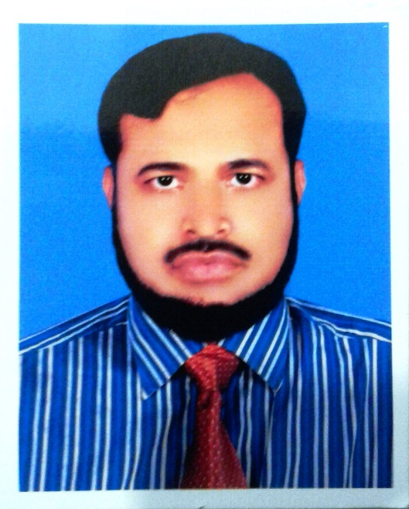
এইচ. এম. মতিউর রহমান
সহকারি শিক্ষক
পটুয়াখালী সরকারি বালিকা উচ্চ বিদ্যালয়, পটুয়াখালী।
মোবাইল-০১৭১৬-২২৪৪২৫
Email-matiur.ptk@gmail.com
অধ্যায়ঃ পঞ্চম
পিড়িয়ডঃ ৫ম
সময়ঃ ৫০ মিনিট
তারিখঃ ০৫/০২/২০২০ ইং

Slide 4
জীবন ও অভিজ্ঞতা ভিত্তিক প্রশ্ন
উপরোক্ত বইগুলো যে কেউ তাদের নামে প্রকাশ করতে পারবে ?
কেন পারবে না ?

Slide 5
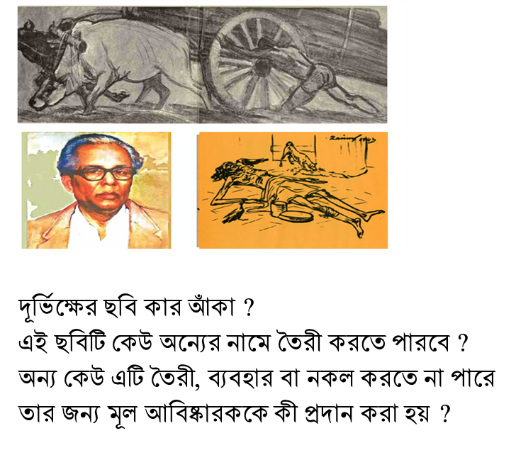
জীবন ও অভিজ্ঞতা ভিত্তিক প্রশ্ন
জাতীয় স্মৃতিসৌধের স্থপতি কে ?
সৈয়দ মাইনুল হোসেন
এটি কী অন্য কারও নামে প্রচার করা যাবে ?

Slide 6
মেধাসম্পদ-পেটেন্ট

Slide 7
আজকের পাঠ শেষে শিক্ষার্থীরা-----
১। মেধাসম্পদ কী তা বলতে পারবে।
২। পেটেন্ট এর ধারণা ব্যাখ্যা করতে পারবে।
৩। পেটেন্টের নিবন্ধনকরণ ও সুবিধাবলী বর্ণনা করতে পারবে।

Slide 8
এসো নিচের চিত্রগুলো লক্ষ্য করি

Slide 9
এভাবে শিল্পে ও বাণিজ্যে প্রয়োগ উপযোগী আবিষ্কার, সাহিত্য, শিল্পকর্ম, নকশা, প্রতীক, গানের সুর, কবিতা, কাহিনী, সফটওয়্যার, চিত্রকর্ম, ইত্যাদি বিষয় নিয়ে আলোচনা-
জোড়ায় কাজ
মেধাসম্পদ বলতে কী বোঝায় ? কয়েকটি মেধাসম্পদ নিয়ে একটি তালিকা তৈরি কর।

Slide 10
সমাধান
ব্যক্তি তার মেধা ও মননশীলতা ব্যবহার করে যা কিছু সৃষ্টি করে তাকে মেধাসম্পদ বলে। সৃজনশীল ব্যক্তি দীর্ঘদিন প্রচেষ্টা চালিয়ে মেধাসম্পদ সৃষ্টি করে। এক্ষেত্রে তার অনুমতি ছাড়া অন্য কেউ তার মেধাসম্পদ ব্যবহার করতে পারে না। যেমন-
১. | গল্প | ৭. | যেকোনো আবিষ্কার
২. | নাটক | ৮. | সাহিত্য
৩. | কবিতা | ৯. | শিল্পকর্ম
৪. | ফটোগ্রাফ | ১০. | নকশা
৫. | সফটওয়্যার | ১১. | প্রতীক
৬. | চলচ্চিত্র | ১২. | চিত্রকর্ম

Slide 11
এসো নিচের চিত্রগুলো লক্ষ্য করি

Slide 12
পেটেন্ট আইনের উদ্দেশ্য বা সুবিধা
কোন ব্যবসায় বা শিল্পে প্রয়োগ উপযোগী আবিস্কার, সাহিত্য, শিল্পকর্ম, নকশা, প্রতীক, নাম ইত্যাদির একক মালিকানা স্বত্বকে পেটেন্ট বলে। বাংলাদেশে ১৯১১ সালের পেটেন্ট ও ডিজাইন আইন চালু আছে। ব্যবসায় জগতে পেটেন্ট আইন চালুর পিছনে যে উদ্দেশ্য বা সুবিধা রয়েছে তা হচ্ছে -
১. | নকল বা নিম্নমান নিয়ন্ত্রণ বা নকল প্রতিরোধ
২. | প্রকৃত আবিস্কারকের মেধাস্বত্বের মূল্যায়ন বা উদ্ভাবকের স্বীকৃতি
৩. | প্রকৃত আবিস্কারকের আর্থিক সুবিধাপ্রাপ্তি নিশ্চিত করা
৪. | মেধা সম্পদের যথাযথ ব্যবহার বা মেধা সম্পদের মূল্যায়ন
৫. | অসাধু ব্যবসায়ীদের কার্যক্রম নিরুৎসাহিত করা।
৬. | উদ্ভাবনী শক্তি বৃদ্ধি পায়
৭. | ব্যবসায় শিল্পে উন্নয়ন ঘটে।

Slide 13
পেটেন্ট রেজিস্ট্রেশন করার পদ্ধতি
১. আবেদনপত্র জমা
ব্যবসায়িক সাফল্য
সুনাম বৃদ্ধি পায়
পেটেন্ট রেজিস্ট্রেশন
ব্যবসায়িক মর্যাদা
ব্যবসায়িক স্বার্থ রক্ষা
আইনগত ভিত্তি

Slide 14
দলগত কাজ
আবিষ্কারককে পেটেন্ট প্রদানের অর্থ হলো নির্দিষ্ট সময়ের মধ্যে কেউ এটি তৈরী, ব্যবহার এবং বিক্রয় করতে পারবে না-ব্যাখ্যা কর।

Slide 15
মূল্যায়ন
প্রশ্ন | উত্তর
১। দীর্ঘদিন গবেষণা চালিয়ে কোন সম্পদ উদ্ভাবন করা যায় ?
২। সাহিত্য ও শিল্পকর্ম কোন ধরনের সম্পদ ?
৩। নিজস্ব পণ্য যাতে অন্য কেউ নকল করতে না পারে সেজন্য তিনি কোন ধরনের ব্যবস্থা নিবেন ?
৪। আবিষ্কারক ও সরকারের মধ্যে চুক্তি হয় কোন ক্ষেত্রে?
১। মেধাসম্পদ
২। মেধাসম্পদ
৩। পেটেন্ট রেজিস্ট্রেশন
৪। পেটেন্ট

Slide 16
বাড়ির কাজ
মেঘনা লি. এর প্রকৌশলীরা এক ধরনের কাচ উদ্ভাবন করেন। যা দরজা বা জানালায় ব্যবহার করলে একই সাথে সৌরবিদ্যুতের উৎস হিসেবে কাজ করবে। এই প্রতিষ্ঠানটি এই কাচ উৎপাদন ও বাজারজাতকরণের একক অধিকার পেতে চায়। তারা এ বিষয়ে সরকারের সাথে একটি চুক্তি সম্পাদন করে।
উদ্দীপকে বর্ণিত চুক্তিটি কী এই প্রতিষ্ঠানকে একক অধিকার ভোগের সুযোগ দেবে ? বিশ্লেষণ কর।

Slide 17
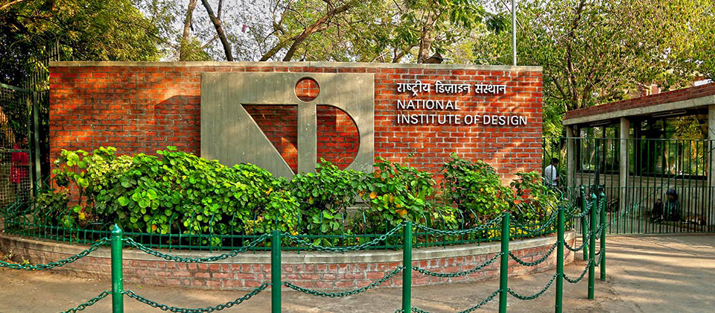
সকলকে আন্তরিক ধন্যবাদ

